Slide 1

VỀ DỰ GIỜ
Lớp: 6A3
Giáo viên thực hiện: Lê Thị Loan
Tổ: Toán - Tin

Slide 2


Bài toán mở đầu
Học sinh lớp 6A xếp thành 4 hàng, mỗi hàng có 10 học sinh.
Các em hãy cho biết lớp 6A có bao nhiêu học sinh?

Slide 3
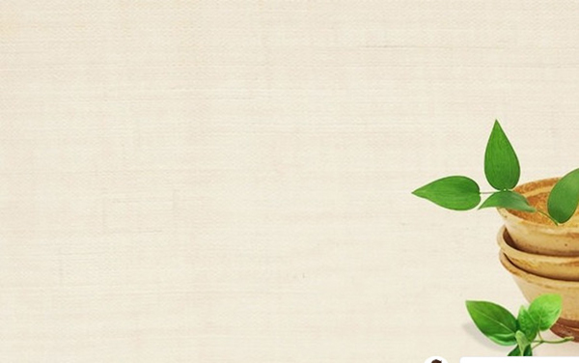
BÀI 4: PHÉP NHÂN, PHÉP CHIA
CÁC SỐ TỰ NHIÊN

Slide 4

I.PHÉP NHÂN
a
x
b
=
c
Thừa số
Thừa số
Tích
Muốn tìm thừa số chưa biết, ta làm như thế nào?

Slide 5
QUI ƯỚC:
*Trong một tích, ta có thể thay dấu nhân “x” bằng dấu chấm “.”
Ví dụ:
12 x 5 = 12 . 5
3 x 4 = 3.4

Slide 6
QUI ƯỚC:
*Trong một tích mà các thừa số đều bằng chữ hoặc chỉ có một thừa số bằng số, ta có thể không cần viết dấu nhân giữa các thừa số
Ví dụ:
a x b = a . b = ab
4.a.b = 4ab

Slide 7
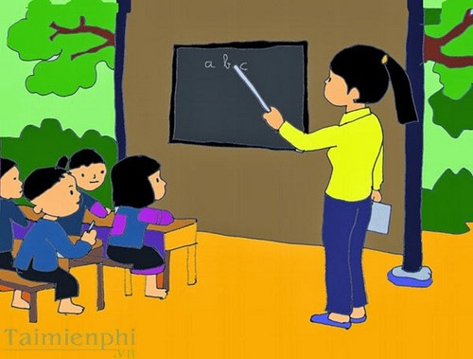

1. Nhân hai số có nhiều chữ số
Luyện tập 1:
Đặt tính để tính:
341 . 157

Slide 8
2. Tính chất của phép nhân
*Giao hoán
*Kết hợp
*Nhân với số 1
Phân phối đối với phép cộng và phép trừ

Slide 9
2. Tính chất của phép nhân
*Giao hoán: a.b = b.a
*Kết hợp: a.b.c = (a.b).c = a.(b.c)
*Nhân với số 1: a.1 = 1.a = a
*Phân phối đối với phép cộng và phép trừ:
a.(b + c) = a.b + a.c
a.(b - c) = a.b - a.c

Slide 10
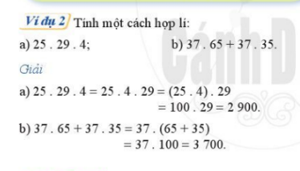

Slide 11
Luyện tập 2:
Tính một cách hợp lý:
a)250 . 1476 . 4
b)189.509 – 189.409

Slide 12

Luyện tập 3:
Một gia đình nuôi 80 con gà. Biết trung bình một con gà ăn 105g thức ăn trong một ngày. Gia đình đó cần bao nhiêu thức ăn cho đàn gà trong 10 ngày?

Slide 13

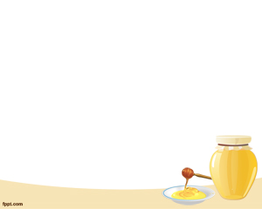
Bài tập vận dụng
Bài tập 2/ Trang 21 SGK:
Tính một cách hợp lý
a)50.347.2
b)36.97 + 97.64
c)157.289 – 289.57

Slide 14
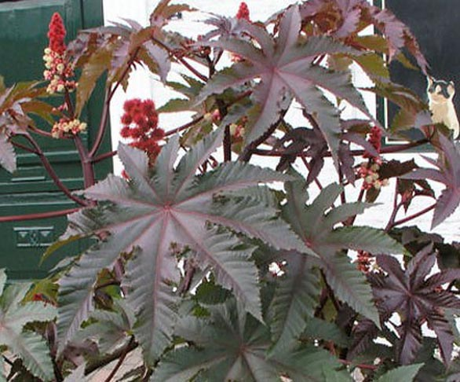
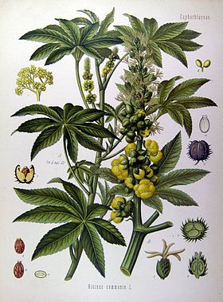
Bài tập vận dụng
Bài tập 6/Trang 21 SGK:
Lá cây chứa rất nhiều chất diệp lục trong lục lạp làm cho lá có màu xanh. Ở lá thầu dầu, cứ 1mm² lá khoảng 500 000 lục lạp. Tính số lục lạp có trên một chiếc lá thầu dầu có diện tích khoảng 210cm²

Slide 15
Hướng dẫn học ở nhà
Xem lại bài và các bài tập đã giải
Làm các bài tập 3a, 7 trang 21 SGK
Đoc trước phần “II. Phép chia” tiết sau học
Tiết sau đem theo máy tính cầm tay

Slide 16
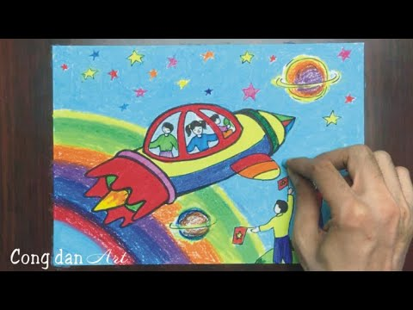
CHÚC CÁC EM HỌC TỐT!!!

